Slide 1



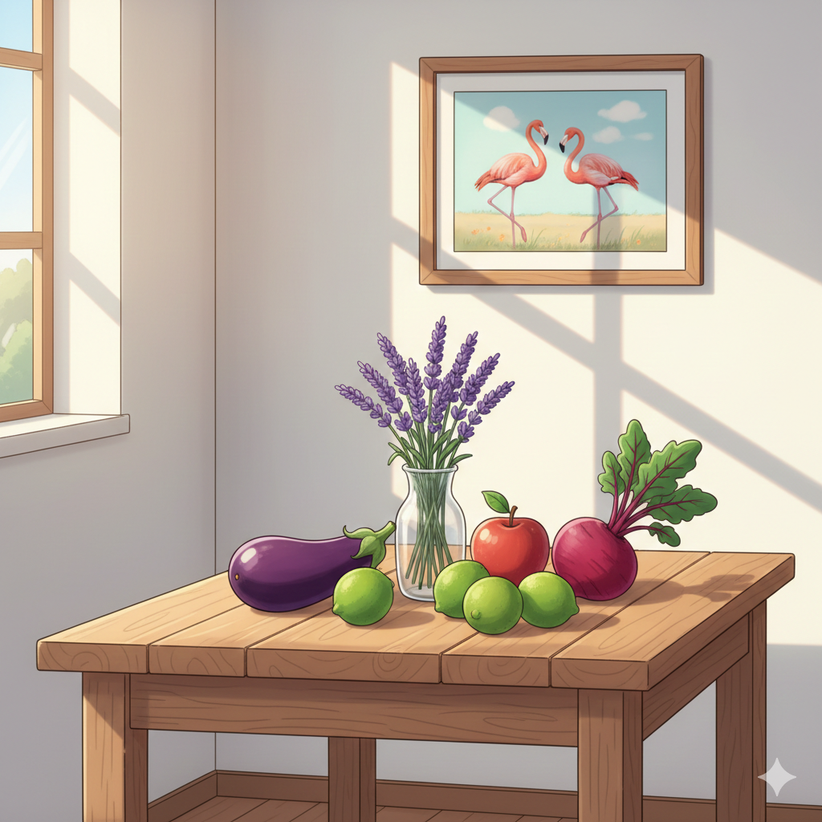



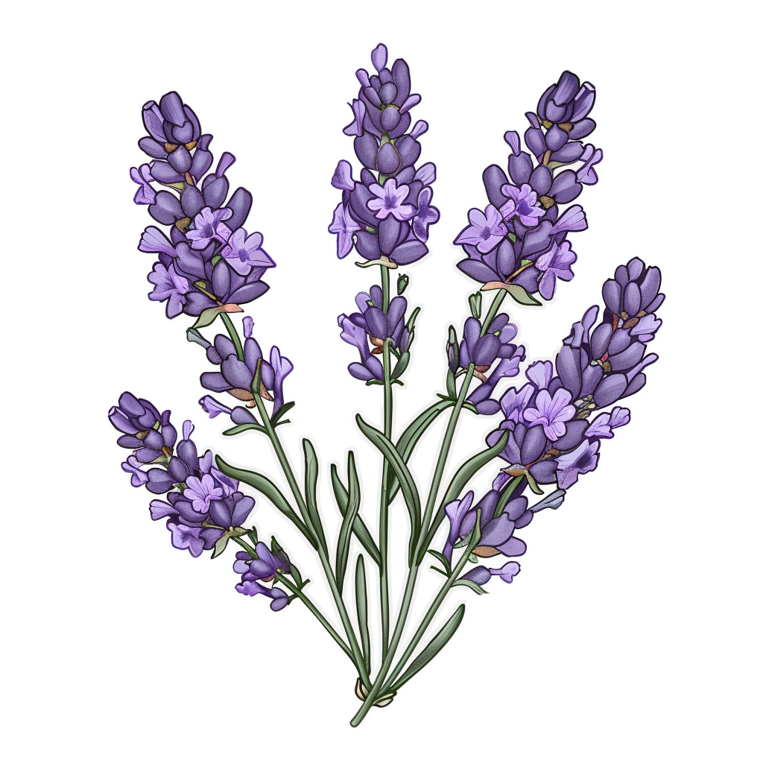
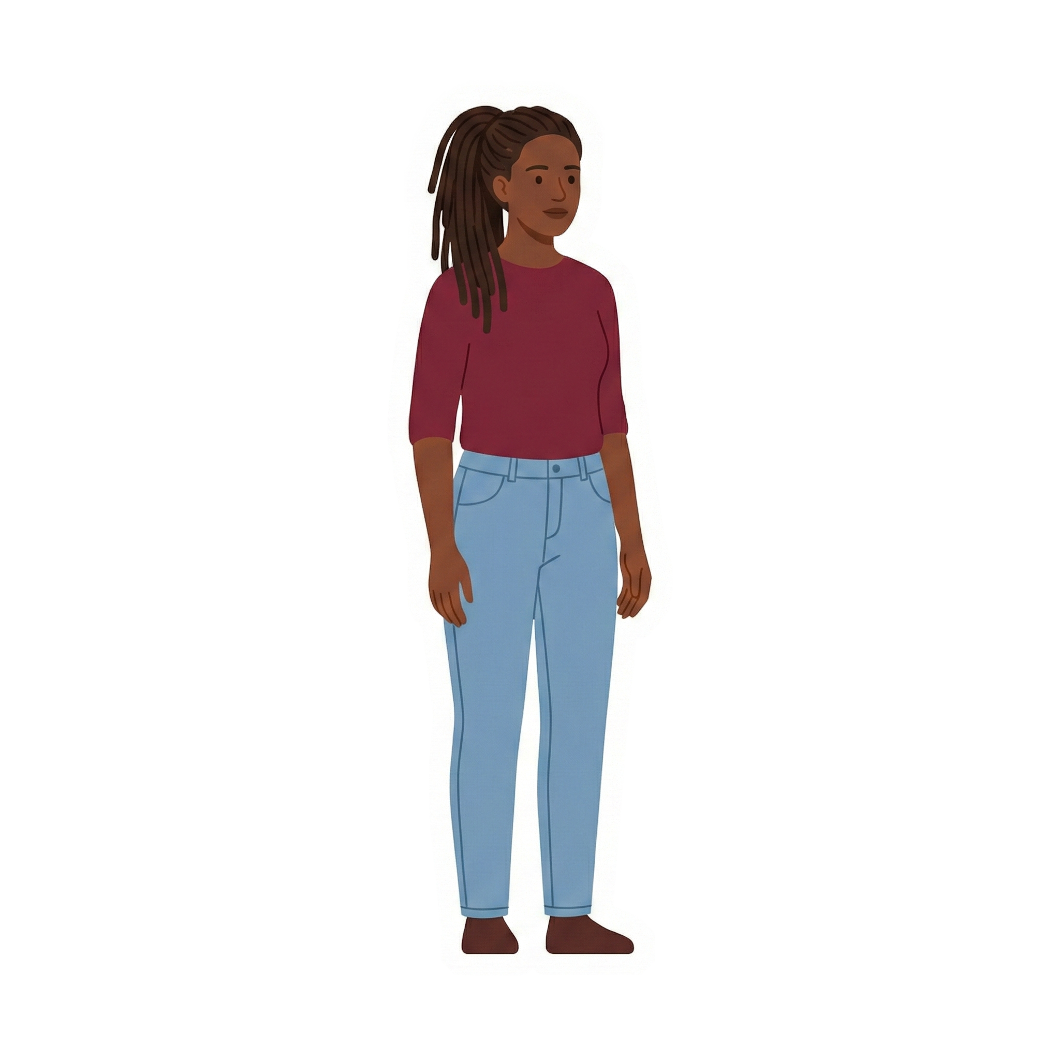


ЛАС БА ТОЧ КО КЛА ЖАН
Я КО МИН БЛО ЗА КО
КРО ЛА ВАН ВУ ДА ЖИР
На столе лежит яблоко, свёкла, лаймы и баклажан.
На стене висит картина с крокодилами.
Около стола стоит стул.
На стене в рамке фламинго.
На столе лежит лук.
На столе в вазе лаванда.
Около баклажана лежит лайм.
Под столом слон.

